Slide 1
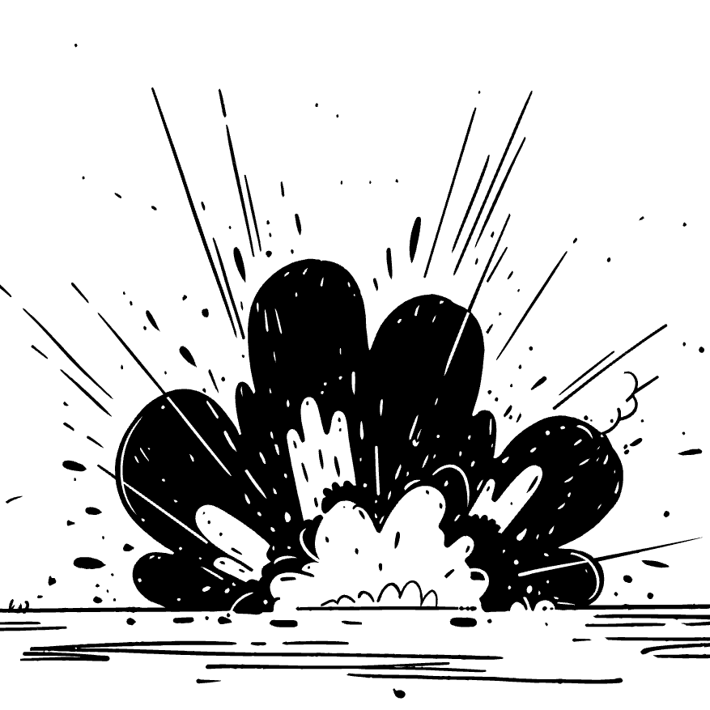
COFRE EXPLOSIVO
Abra o tesouro antes que o tempo acabe!
Notes:
• O cofre representa a segurança e proteção de bens valiosos, mas também pode ser uma armadilha perigosa
• As luzes e o design futurista criam uma atmosfera de alta tecnologia e perigo iminente
• A explosão do cofre simboliza como a riqueza e o poder podem ser destruídos de forma inesperada e violenta
• As moedas e dinheiro voando representam a natureza efêmera da riqueza material e a instabilidade do sistema financeiro
• A imagem evoca temas de ciberpunk, como a corrupção do sistema e a fragilidade da segurança tecnológica
• Essa imagem serve como um alerta sobre os riscos e armadilhas da busca desenfreada por riqueza e poder

Slide 2


CONCEITO DO JOGO
Cofre Explosivo é um crash game inovador que desafia os jogadores a abrir um cofre em 3 fases progressivas, utilizando um dial interativo e percepção auditiva para encontrar a combinação correta. Com multiplicadores crescentes, cada etapa exige estratégia e precisão. Na fase final, o Booster Explosivo coloca o jogador diante de uma escolha decisiva: garantir seus ganhos ou arriscar tudo em busca de uma recompensa ainda maior
Notes:
• O cofre representa a segurança e proteção de bens valiosos, mas também pode ser uma armadilha perigosa
• As luzes e o design futurista criam uma atmosfera de alta tecnologia e perigo iminente
• A explosão do cofre simboliza como a riqueza e o poder podem ser destruídos de forma inesperada e violenta
• As moedas e dinheiro voando representam a natureza efêmera da riqueza material e a instabilidade do sistema financeiro
• A imagem evoca temas de ciberpunk, como a corrupção do sistema e a fragilidade da segurança tecnológica
• Essa imagem serve como um alerta sobre os riscos e armadilhas da busca desenfreada por riqueza e poder

Slide 3




PARA O MERCADO
GAMBLING
Expansão do portfólio de jogos e abertura de portas para novos formatos de game, com nível de imersão e tomada de decisão que potencializa a fidelização do jogador.
CRASH GAME
Mudança e transformação do conceito tradicional do nicho, com fases progressivas, interatividade e tomadas de decisões pós ganho.
INOVAÇÃO
Um novo paradigma, adicionando estratégia ao risco, ampliando a retenção e criando uma experiência dinâmica e viciante."

Slide 4
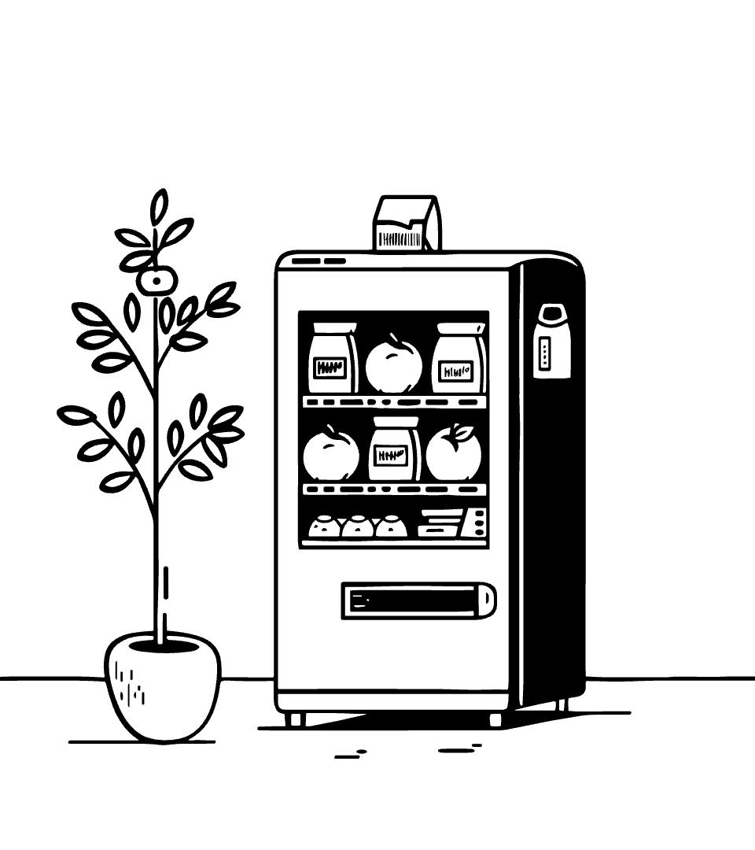



PARA GAMING PROVIDER
RETENÇÃO
Jogos de crash, como o Jet X, apresentam uma taxa de retenção 30% superior aos slots tradicionais, devido ao seu formato dinâmico e interativo. *
MAIS ENGAJAMENTO
Jogadores participam, em média, de 60 rodadas por sessão em plataformas como a BetFiery, demonstrando alto nível de engajamento. *
MERCADO EM CRESCIMENTO
O mercado global de jogos de crash tem crescido 35% ao ano desde 2020, destacando-se em regiões como América Latina e Ásia. *
* Fonte: Jumper Brasil

Slide 5




DIFERENCIAIS DO JOGO
SENSAÇÃO DE CONTROLE
A mecânica interativa do dial permite ao jogador sentir que influencia o resultado, elevando a imersão e reduzindo a sensação de aleatoriedade.
APELO AUDITIVO
Estímulos sonoros aprimoram o engajamento e a retenção em jogos, ativando áreas do cérebro ligadas à tomada de decisão e à expectativa de recompensa. *
TOMADA DE DECISÃO EMOCIONAL
A escolha entre parar ou arriscar no Booster Explosivo ativa gatilhos psicológicos que ampliam a adrenalina e aumentam a retenção.
* ​Fonte: Unicamp

Slide 6
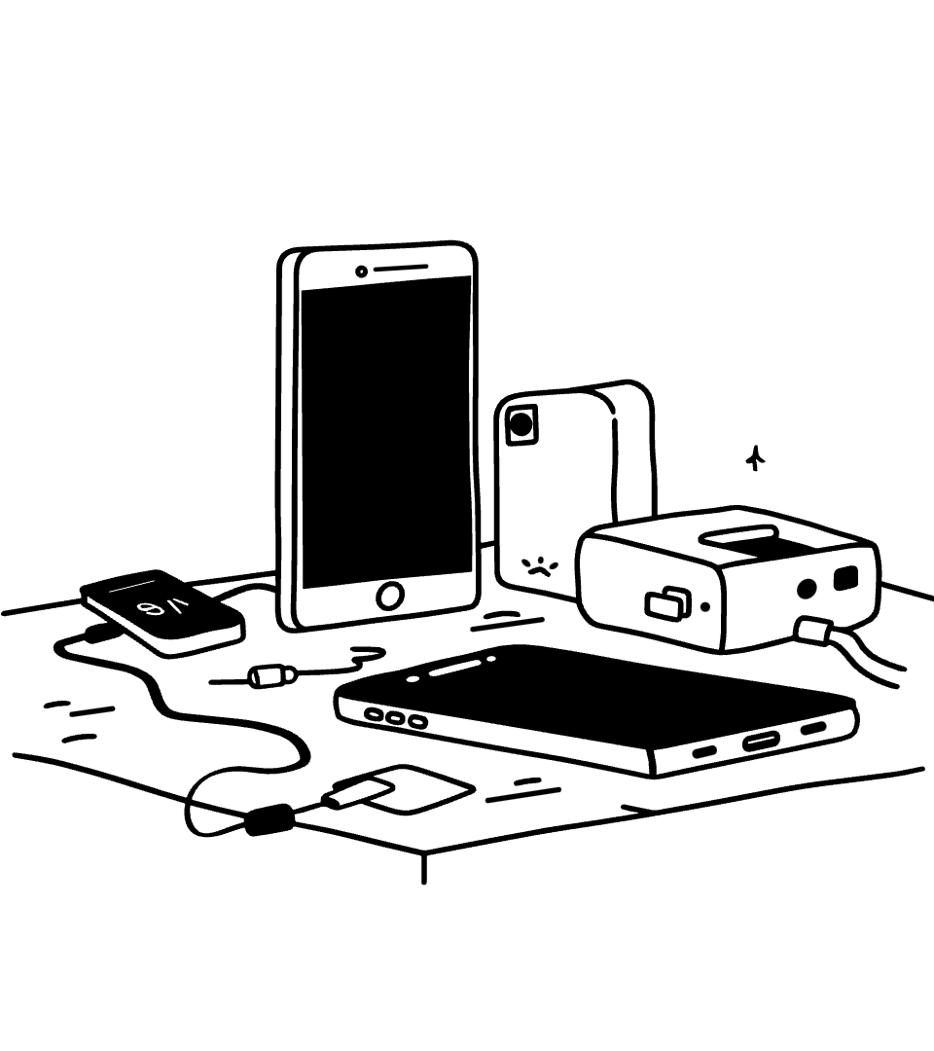



O JOGO
FASE 1: O PRIMEIRO DESAFIO
O jogador inicia a rodada apostando valores de 0,25 a 10,00. Após a definição do valor escolhido, o jogador gira o dial do cofre. Há uma ajuda sonora nesta fase, que entrega, sutilmente, o número a ser escolhido. Se acertar o número correto, avança para a próxima fase com um multiplicador de 1 ou 2X. O jogador tem 20 segundos para tomar sua decisão.
FASE 2: O DESAFIO SE INTENSIFICA
Para quem avança para essa fase, o booster entra em ação novamente e vai aumentar o resultado da última aposta em 2 ou 3X. Volta a tela do dial para a escolha do número e ainda há a ajuda sonora nesta fase. Acertando, o jogador vai para a última fase. O tempo de decisão permanece 20 segundos.
FASE FINAL: A ENTREGA DO PRÊMIO
O booster é elevado nesta fase e a multiplicação é de 3 a 5X, podendo o prêmio chegar a 300,00! Aqui, já não há a ajuda sonora (exceto quando o sistema entender que vai entregar o prêmio) . A escolha precisa ser feita em 20 segundos, e a fase termina com a escolha certa.

Slide 7
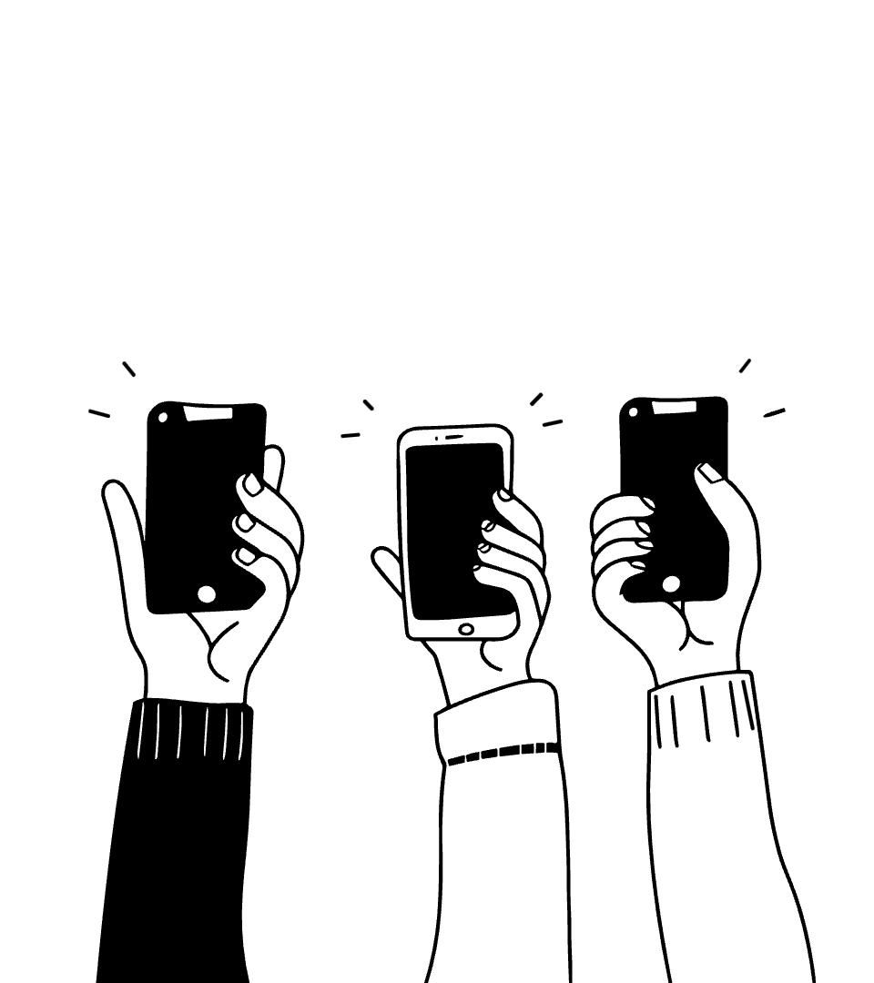



O JOGO
FASE BOOSTER EXPLOSIVO
Se o jogador vencer as três fases, ele se depara com o Booster Explosivo. Ele pode ou não jogar essa fase de gigantes multiplicações. Booster de 5, 10 e 30X poderão fazer o grande sortudo ganhar até 9.000,00 numa única rodada. Nessa fase nunca haverá auxílio sonoro e o tempo de decisão é também de 20 segundos. Escolhendo o número correto, o jogador abre o cofre e leva todo o dinheiro para sua conta.
MECÂNICA DO DIAL INTERATIVO
Todas as fases utilizam um dial giratório, que simula a manipulação real de um cofre. O jogador deve girar e posicionar o marcador corretamente antes de confirmar a escolha. Na fase 1 os números são de 0 a 9, fase 2 de 0 a 6, fase 3 de 0 a 2 e na fase booster explosivo, também de 0 a 2.
VERSÃO 2.0: COMPETIÇÃO EM GRUPO
O Cofre Explosivo evoluirá para um modo multiplayer, permitindo que grupos de jogadores participem de rodadas simultaneamente. Cada jogador fará suas escolhas individualmente, mas poderá visualizar as apostas e resultados dos outros competidores em tempo real.

Slide 8




GATILHOS PSICOLÓGICOS
TENSÃO E IMERSÃO
A combinação de tempo decrescente, escolhas limitadas e multiplicadores crescentes mantém os jogadores em um estado contínuo de excitação. Os alertas de 10 e 5 segundos reforçam a urgência, ampliando o engajamento e incentivando decisões rápidas.
EFEITO PSICOLÓGICO
Estudos indicam que mecânicas de contagem regressiva e desafios progressivos elevam a imersão ao ativar áreas do cérebro ligadas à expectativa e recompensa. Essa estrutura gera tensão crescente, mantendo o jogador focado e motivado. *
ENGAJAMENTO PROLONGADO
A estrutura do jogo potencializa a retenção, desafiando o jogador a superar seus próprios limites. A tensão acumulada a cada fase aumenta a necessidade de continuar jogando, tornando cada aposta mais envolvente e estratégica.

Slide 9


O PRÓXIMO SUCESSO
Cofre Explosivo se destaca como um investimento sólido ao unir inovação, mecânica envolvente e alta retenção. Sua combinação de fases progressivas, tomada de decisão estratégica e estímulos sensoriais cria uma experiência única, ampliando o tempo médio de sessão e incentivando apostas recorrentes. A fase Booster Explosivo adiciona um diferencial psicológico poderoso, impulsionando a recorrência e o engajamento. Além disso, sua estrutura escalável e a futura versão multiplayer aumentam ainda mais seu potencial de monetização, tornando-o um produto diferenciado e altamente competitivo no mercado de crash games.
Notes:
• O cofre representa a segurança e proteção de bens valiosos, mas também pode ser uma armadilha perigosa
• As luzes e o design futurista criam uma atmosfera de alta tecnologia e perigo iminente
• A explosão do cofre simboliza como a riqueza e o poder podem ser destruídos de forma inesperada e violenta
• As moedas e dinheiro voando representam a natureza efêmera da riqueza material e a instabilidade do sistema financeiro
• A imagem evoca temas de ciberpunk, como a corrupção do sistema e a fragilidade da segurança tecnológica
• Essa imagem serve como um alerta sobre os riscos e armadilhas da busca desenfreada por riqueza e poder

Slide 10
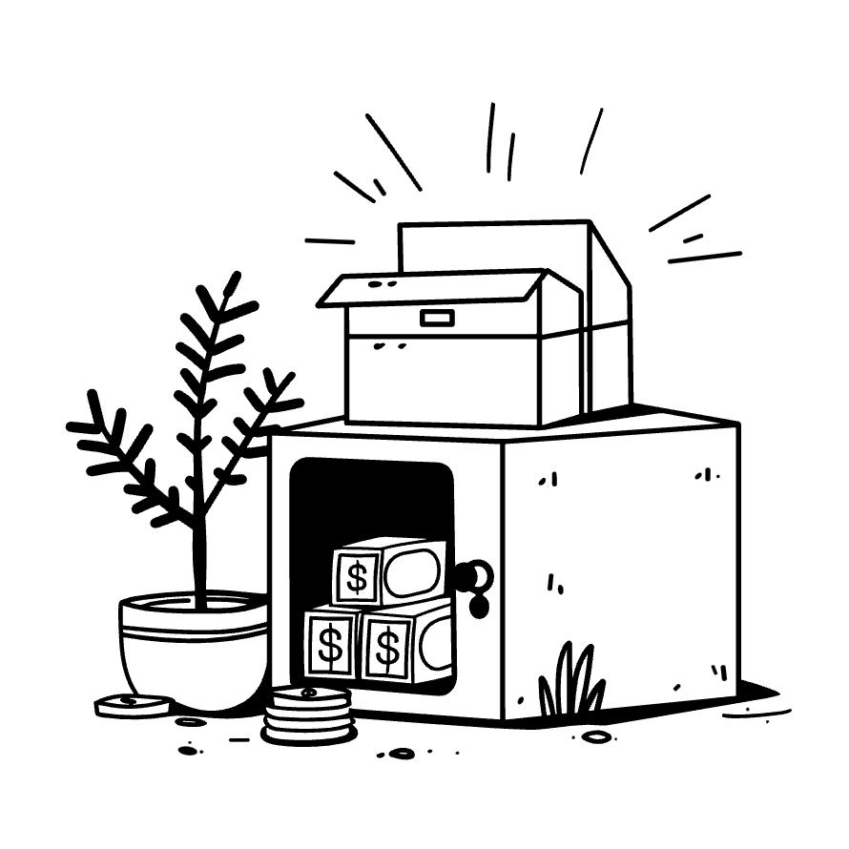


MVP - V1
Acesse o QRCode abaixo e veja a V1 do MVP.
O Cofre ainda não explodiu e quero abri-lo com você! Juntos, mudaremos a forma dos jogos de crash game.
Invista agora e prepare-se para o sucesso no mundo dos jogos online!
COFRE EXPLOSIVO
Notes:
• O cofre representa a segurança e proteção de bens valiosos, mas também pode ser uma armadilha perigosa
• As luzes e o design futurista criam uma atmosfera de alta tecnologia e perigo iminente
• A explosão do cofre simboliza como a riqueza e o poder podem ser destruídos de forma inesperada e violenta
• As moedas e dinheiro voando representam a natureza efêmera da riqueza material e a instabilidade do sistema financeiro
• A imagem evoca temas de ciberpunk, como a corrupção do sistema e a fragilidade da segurança tecnológica
• Essa imagem serve como um alerta sobre os riscos e armadilhas da busca desenfreada por riqueza e poder

